Slide 1
الفصل ٧ -٥ القسمة الناتج من رقمين
أ/ فاطمة جبران

Slide 2
أ/ فاطمة جبران

Slide 3
أ/ فاطمة جبران

Slide 4
الفصل ٧ -٥ القسمة الناتج من رقمين
أ/ فاطمة جبران

Slide 5
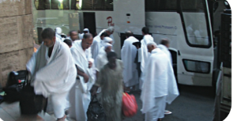
الفصل ٧ -٥ القسمة الناتج من رقمين
أ/ فاطمة جبران

Slide 6
الفصل ٧ -٥ القسمة الناتج من رقمين
أ/ فاطمة جبران

Slide 7
الفصل ٧ -٥ القسمة الناتج من رقمين
أ/ فاطمة جبران

Slide 8
الفصل ٧ -٥ القسمة الناتج من رقمين
أ/ فاطمة جبران

Slide 9
الفصل ٧ -٥ القسمة الناتج من رقمين
أ/ فاطمة جبران

Slide 10
الفصل ٧ -٥ القسمة الناتج من رقمين
أ/ فاطمة جبران

Slide 11
الفصل ٧ -٥ القسمة الناتج من رقمين
أحيانا لا يمكنك قسمة الرقم في المنزل الكبرى من المقسوم المقسوم عليه
أ/ فاطمة جبران

Slide 12
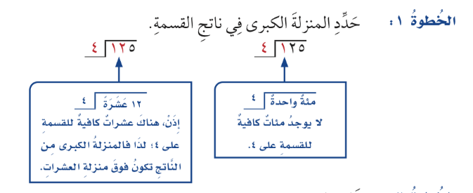
الفصل ٧ -٥ القسمة الناتج من رقمين
أحيانا لا يمكنك قسمة الرقم في المنزل الكبرى من المقسوم المقسوم عليه
أ/ فاطمة جبران

Slide 13
الفصل ٧ -٥ القسمة الناتج من رقمين
أ/ فاطمة جبران

Slide 14
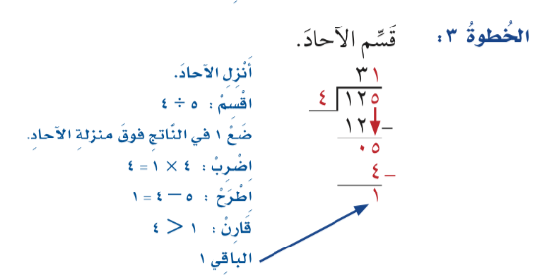
الفصل ٧ -٥ القسمة الناتج من رقمين
أ/ فاطمة جبران

Slide 15
🌟
🌟
🌟
أ/ فاطمة جبران

Slide 16
🌟
🌟
🌟
أ/ فاطمة جبران

Slide 17
🌟
🌟
🌟
أ/ فاطمة جبران

Slide 18
🌟
🌟
🌟
أ/ فاطمة جبران

Slide 19
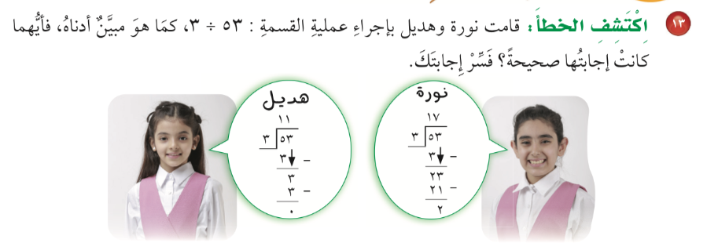
🌟
🌟
🌟
أ/ فاطمة جبران

Slide 20
ماذاتعلمت ؟
أ/ فاطمة جبران

Slide 21
المتميزات في الدرس
أ/ فاطمة جبران

Slide 22
ممتع 🤩
قيم نفسك بالنسبة لفهمك للدرس
ممتع 🤩
سهل 😍
سهل 😍
أ/ فاطمة جبران

Slide 23
الواجب المنزلي
أ/ فاطمة جبران

